Slide 1
天上人间——壁画
中山大学附属中学 田强

Slide 2
壁画艺术起源
壁画是最原始的绘画型式。
壁画的发展可以追溯到石器时代，石器时代是中国绘画的萌芽时期，伴随者石器制作方法的改进，原始的工艺美术有了发展。最原始的绘画型式。
内蒙古阴山岩画就是最早的岩画之一。在那里，我们的先人们在长达一万年左右的时间内创作了许多这类图像，这些互相连接的图像把整个山体连变成了一条东西长达300公里的画廊。据推测，是宗教或巫术的感召促使先人们不辞辛劳地创作了这些图像。

Slide 3
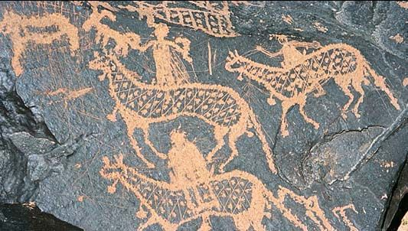
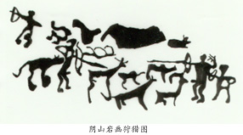
阴山岩画，内容丰富多彩，取材极为广泛，把它说成是一部北方游牧民族的画史，当是不过分的，北方游牧民族的衣、食、住、行等各方面的生活，在阴山岩画中都得到了充分的体现。有他们狩猎、放牧、舞蹈、战争、交媾的场景。有各种动物图像，有天体、文学，有车辆，原始数码等等。有的画面，发挥了作者的想象力，具有强烈的浪漫色彩，有的画面，表现了作者的写实性，给人以真实的感觉

Slide 4
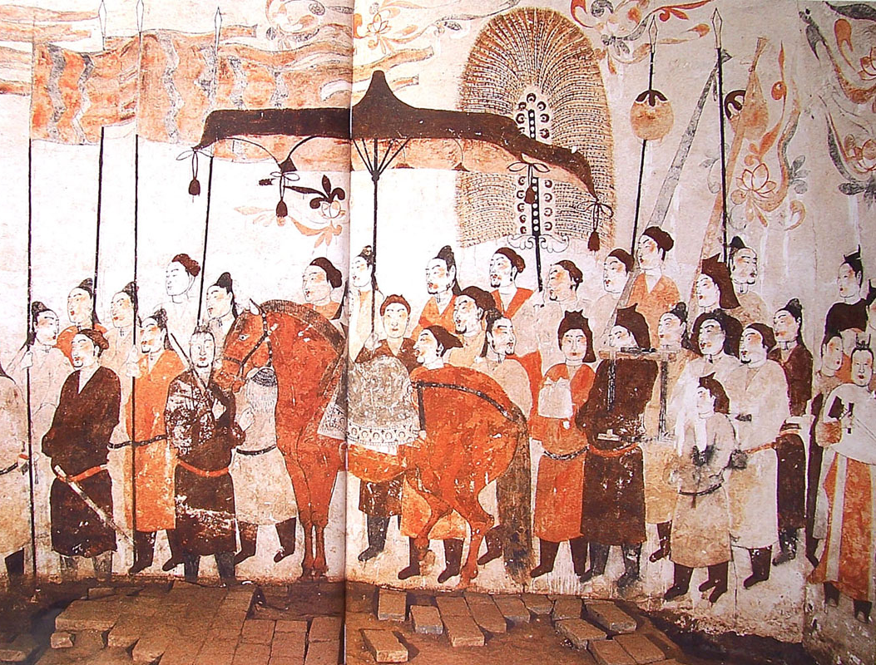
墓室壁画
墓室壁画作为中国传统壁画的重要一翼，它一般绘于墓室的四壁、顶部以及甬道两侧。
墓室壁画的内容多是反映死者生前的活动情况，也有神灵百物、神话传说、历史故事、日月星辰以及图案装饰，目的主要是说教和对亡者的纪念或者希望死者在冥间能过上好日子。
北齐 徐显秀墓室壁画

Slide 5
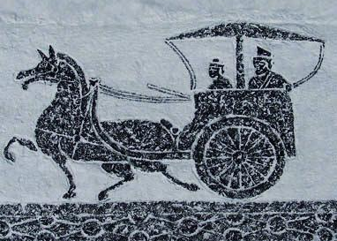

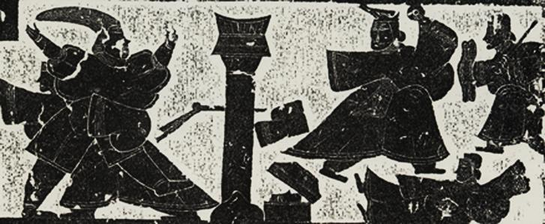
画像石 画像砖
画像石，上是汉代地下墓室、墓地祠堂、墓阙和庙阙等建筑上雕刻画像的建筑构石。所属建筑，绝大多数为丧葬礼制性建筑，因此，本质上汉画像石是一种祭祀性丧葬艺术。画像石不仅是汉代以前中国古典美术艺术发展的颠峰，而且对汉代以后的美术艺术也产生了深远的影响，在中国美术史上占有承前启后的重要地位。

Slide 6
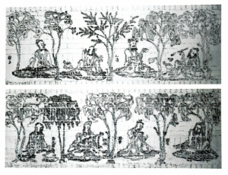
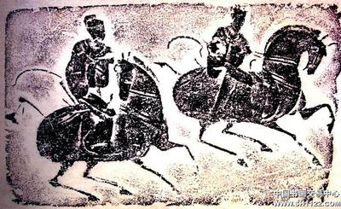
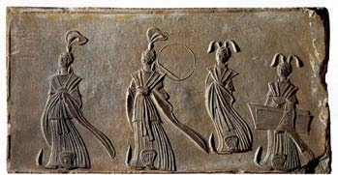
画像砖
所谓画像砖，就是用拍印和模印方法制成的图像砖流行于战国晚期至宋元时期。迄今发现的数千块画像砖不仅真实形象地记录和反映了这一变化，而且将这一民间美术艺术的发展历程生动地展现在我们面前

Slide 7
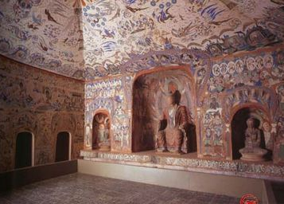
宗教壁画——莫高窟壁画
莫高窟的开凿得缘于一位法名乐尊的和尚。据说，公元366年，乐尊云游到此，忽见鸣沙山上金光万道、状若千佛，心有所悟，便在崖壁上凿下了第一个石窟。此后，许多丝绸之路上的商人为了祈求前路的顺利、生意的发达，纷纷在这儿许愿开凿石窟，请民间艺人绘上心中崇拜的神灵形象。从十六国到元朝，莫高窟的开凿一直沿续了10 个朝代

Slide 8
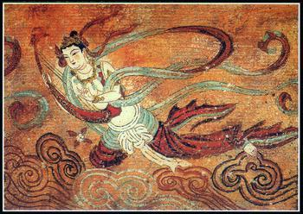
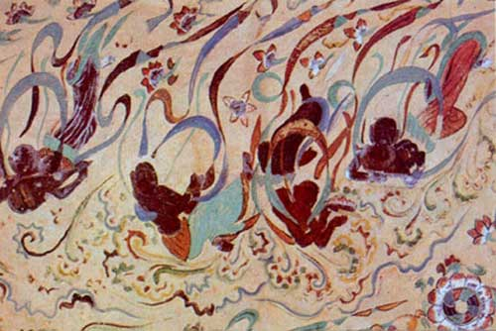
宗教壁画——莫高窟壁画

Slide 9
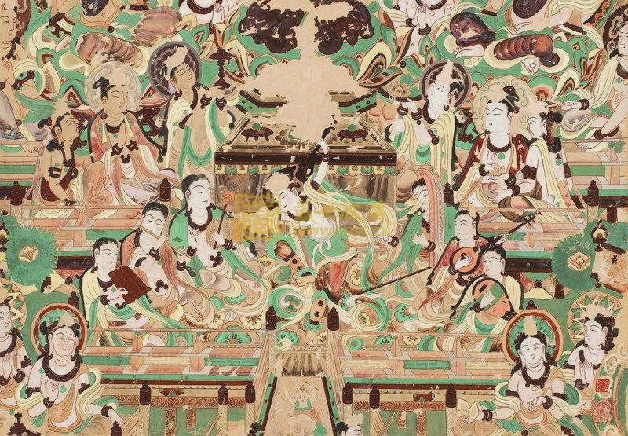
宗教壁画——西方净土变
西方净土变是唐代的敦煌壁画中的一壁。这一场面恢宏，色彩绚烂的佛国景象，是宗教美术依据《无量寿经》内容，为信众们构想出来的《西方净土变》，也就是人们常说的西方极乐世界。

Slide 10
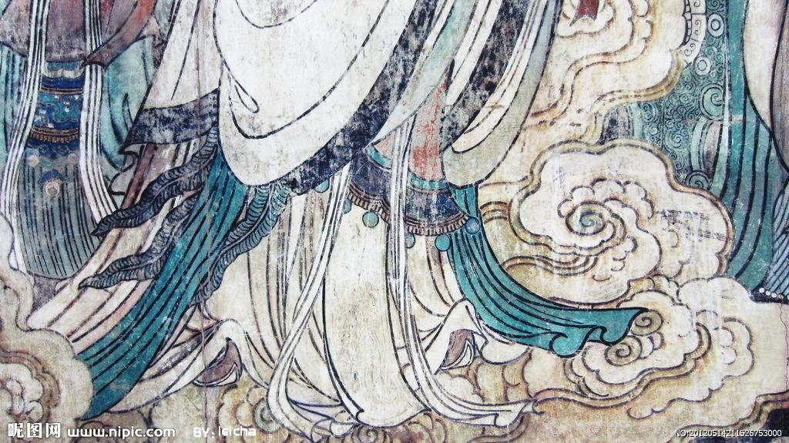
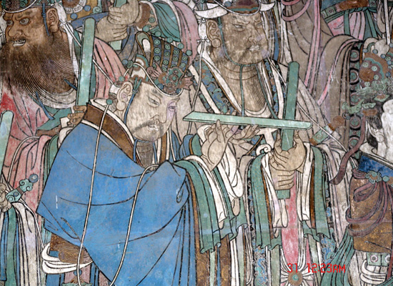
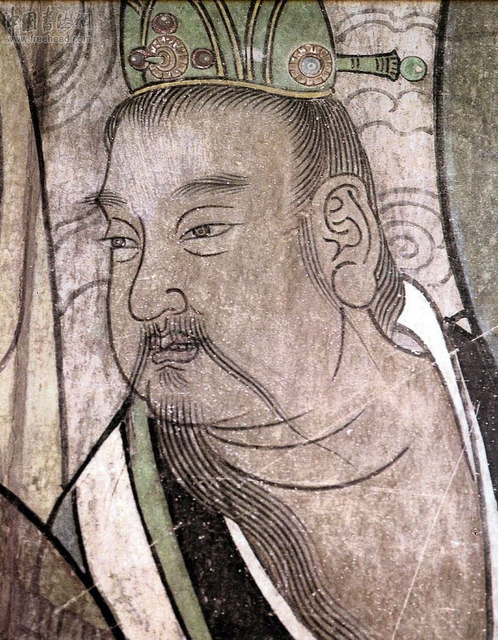
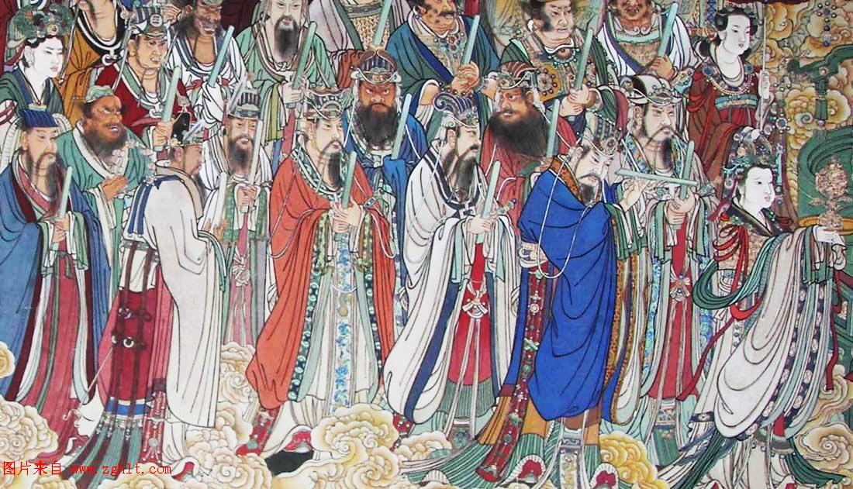
宗教壁画——永乐宫壁画
永乐宫壁画是中国古代壁画的奇葩。它位于山西省芮城的永乐宫，其大型壁画，它不仅是我国绘画史上的重要杰作，在世界绘画史上也是罕见的巨制。整个壁画共有1000平方米，分别画在无极殿、三清殿、纯阳殿和重阳殿里。其中三清殿是座主殿，殿内壁画共计403.34平方米。画面高4.26米，全长94.68米

